Slide 1
Leistungskurs KUNST
Lernen und Gestalten

Slide 2
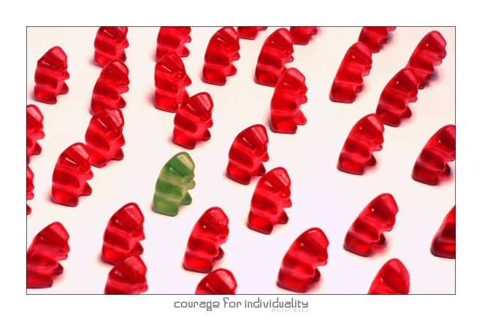
Leitthema: KUNST in individuellen und gesellschaftlichen Zusammenhängen

Slide 3
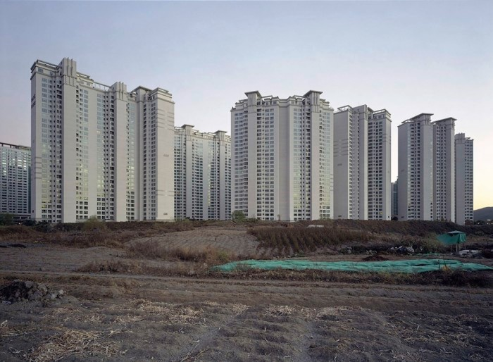
Künstlerisch gestaltete Phänomene als
Konstruktion von Wirklichkeit in den fotografischen Werken von Thomas Struth

Slide 4
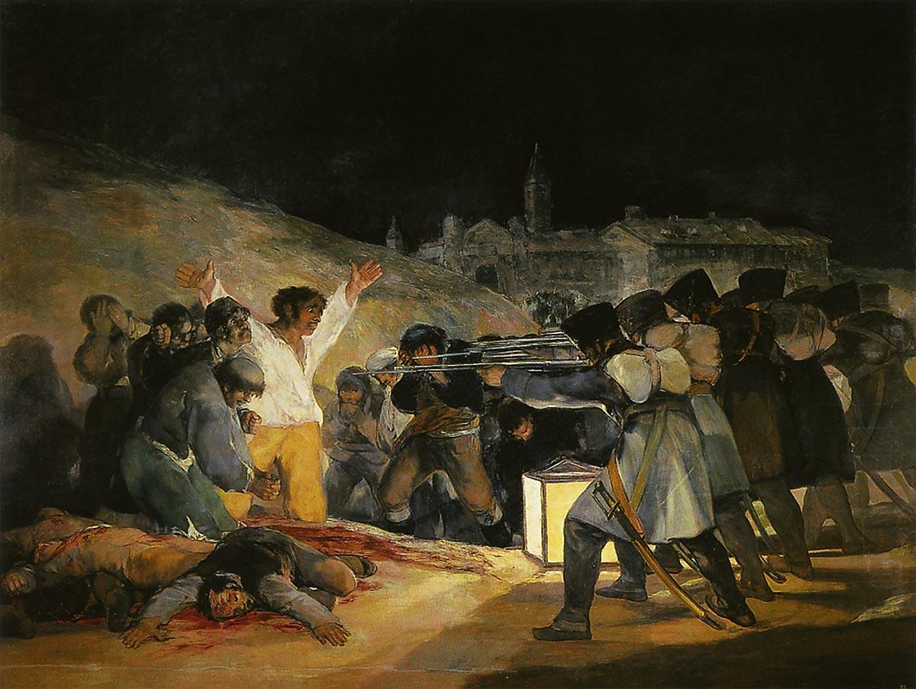
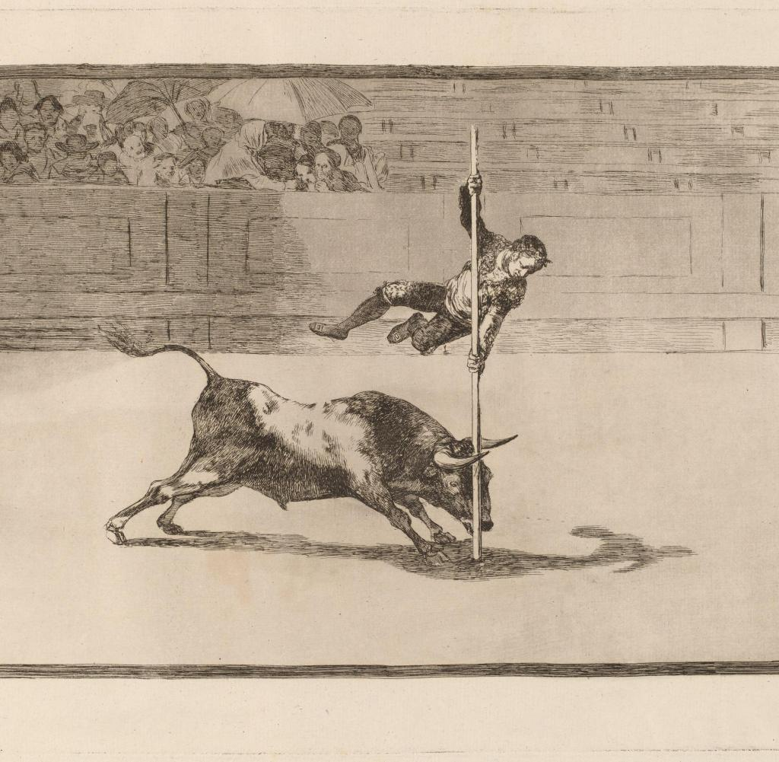
Im grafischen und malerischen Werk von Francisco de Goya
z.B. Druckgrafik
„Kunst des Stierkampfes“
z.B. Gemälde
„Erschießung der Aufständischen“

Slide 5
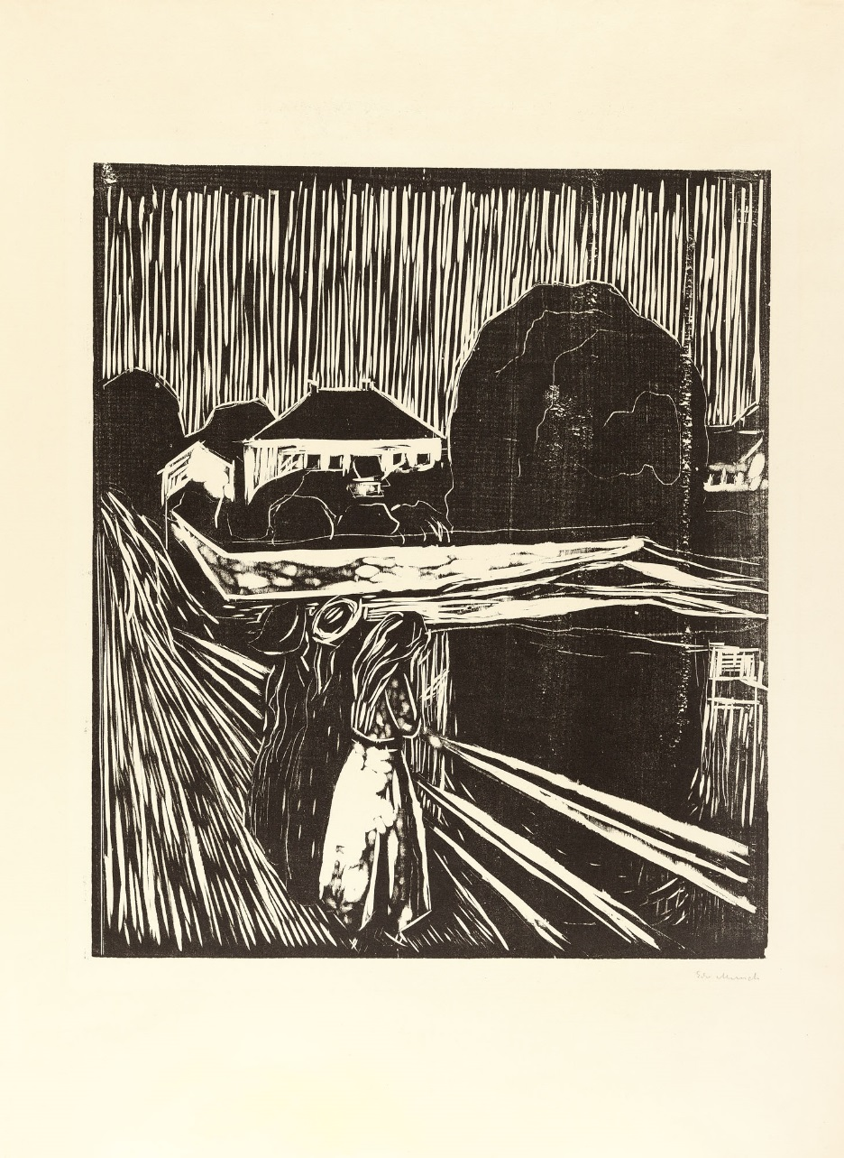
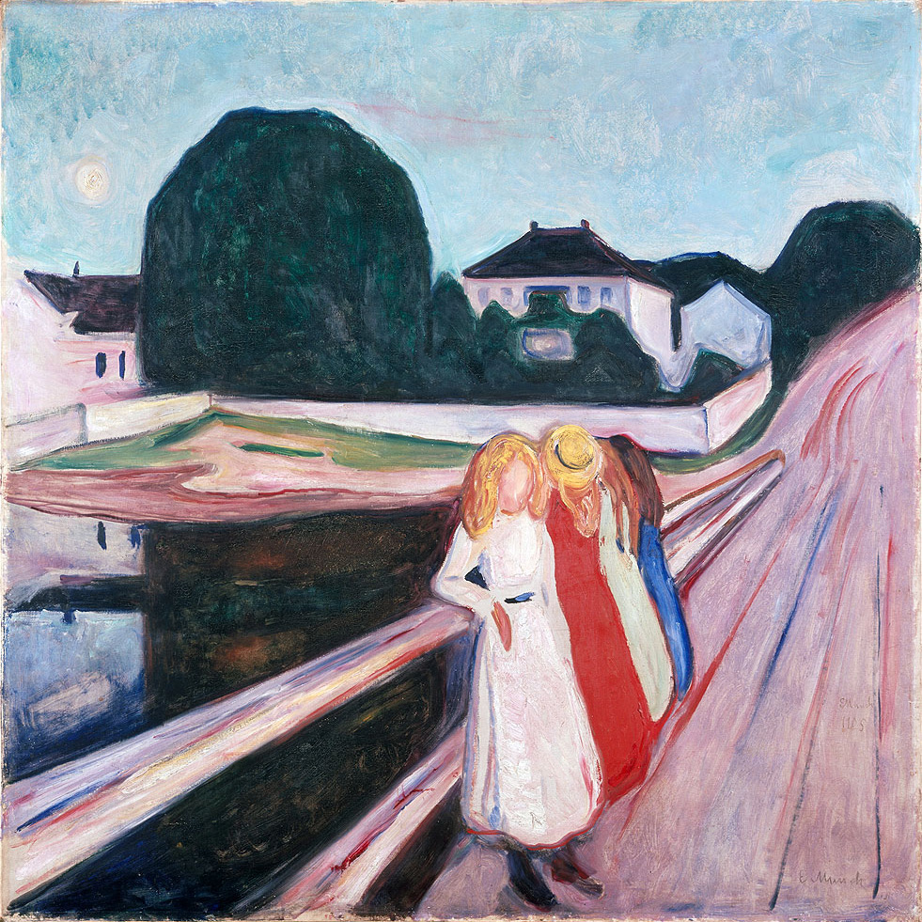
Im malerischen und grafischen Werk von Edvard Munch

Slide 6
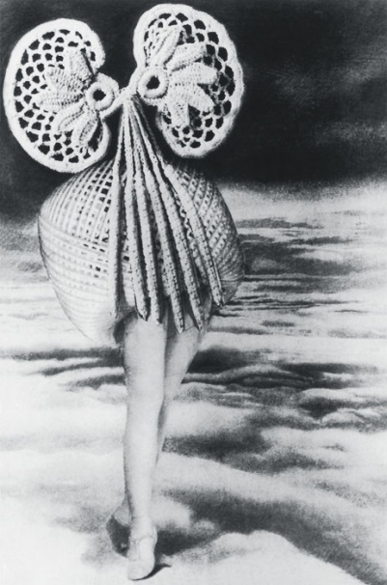
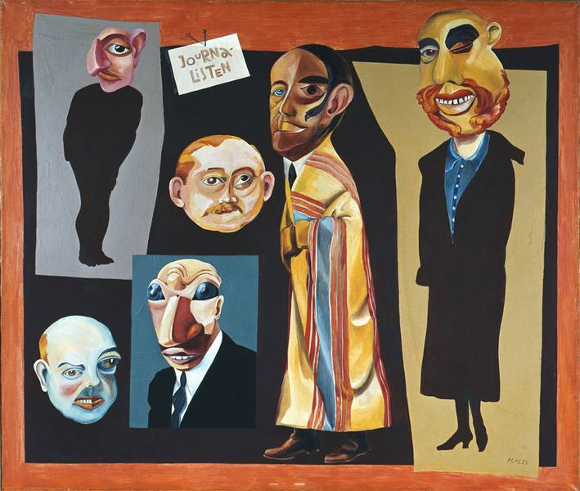
In den aleatorischen und kombinatorischen Verfahren des Surrealismus bei Max Ernst und Hannah Höch

Slide 7
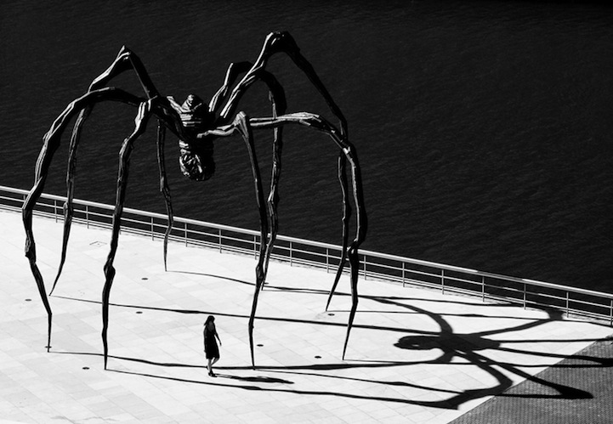
Als Konstruktion von Erinnerung bei Louise Bourgeois

Slide 8
Arbeit im Leistungskurs
GESTALTERISCHE Arbeit (mehr als 50 %)
in möglichst verschiedenen Bereichen
Plastik
Fotografie / digitale Bildbearbeitung
Zeichnung / Grafik
Malerei
KUNSTWISSENSCHAFT und -HISTORIK

Slide 9
LEISTUNGSBEURTEILUNG
Wie in allen anderen Fächern – ABER!!!
Gestalterische Arbeit = 50 % der SoMi Note
KLAUSUREN: pro Halbjahr
1 „theoretische“ Klausur und
1 „gestalterische“ Klausur mit Erläuterung
Facharbeit = wie in allen anderen Fächern
ODER „gestalterische“ Klausur als Hausarbeit

Slide 10
LK KUNST im ABITUR
Auswahl aus DREI Vorschlägen
zwei zentral gestellte „theoretische“ Klausurvorschläge
ein vom Kurslehrer/lehrerin gestellter „gestalterischer“ Vorschlag

Slide 11
ERLEBEN von KUNST
z. B. Besuch von Museen und Kunstausstellungen
z. B. Erstellen und Organisation EIGENER Ausstellungen
z.B. Künstlerische Projekte
z. B. Teilnahme an Wettbewerben

Slide 12
Und immer daran denken…
„Kunst ist schön, macht aber viel Arbeit!“
Karl Valentin

